Slide 1


课题讨论
汇报人：冀永胜
日期：2022/9/29

Slide 2
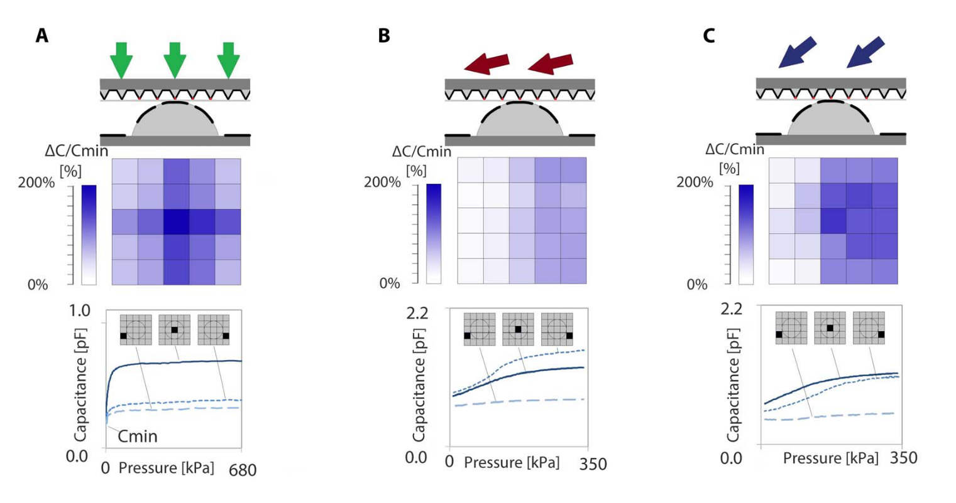
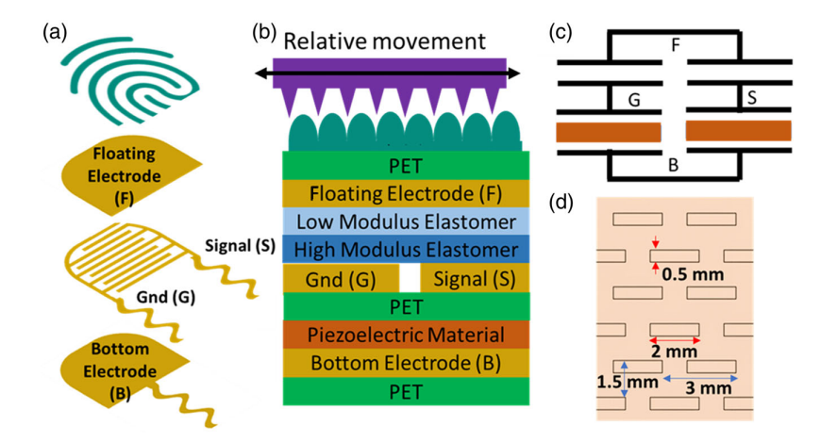
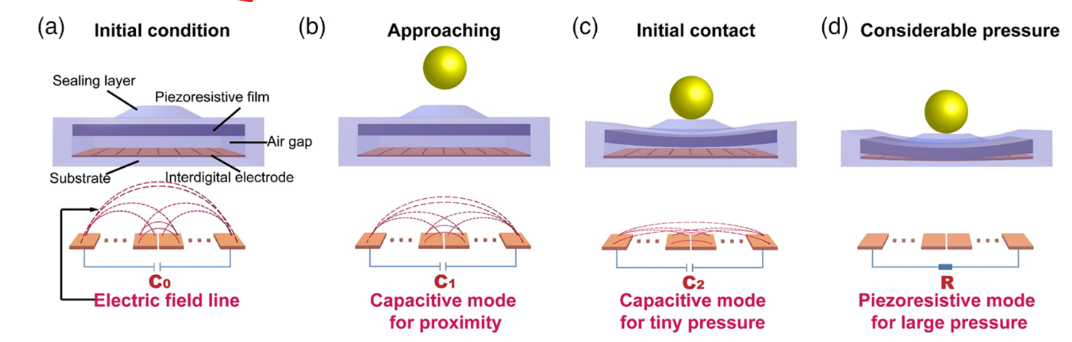
Sensor
Notes:
粘附性
模块化，可扩展性

Slide 3
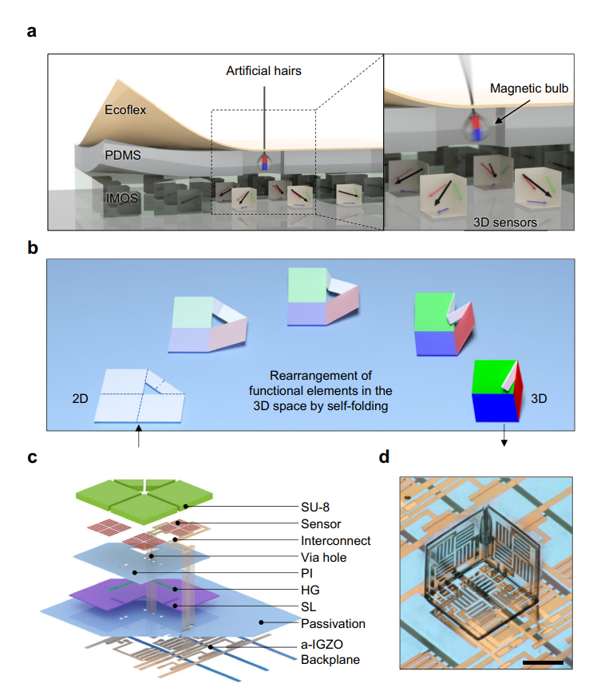
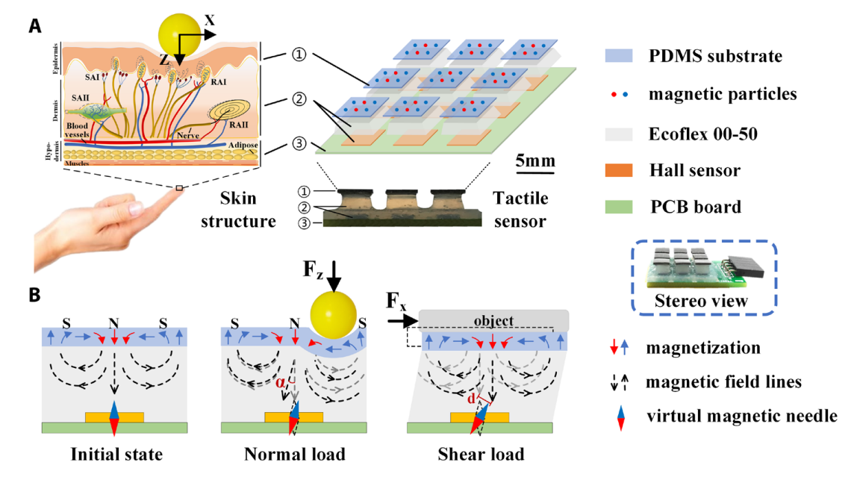
Sensor
Notes:
粘附性
模块化，可扩展性

Slide 4
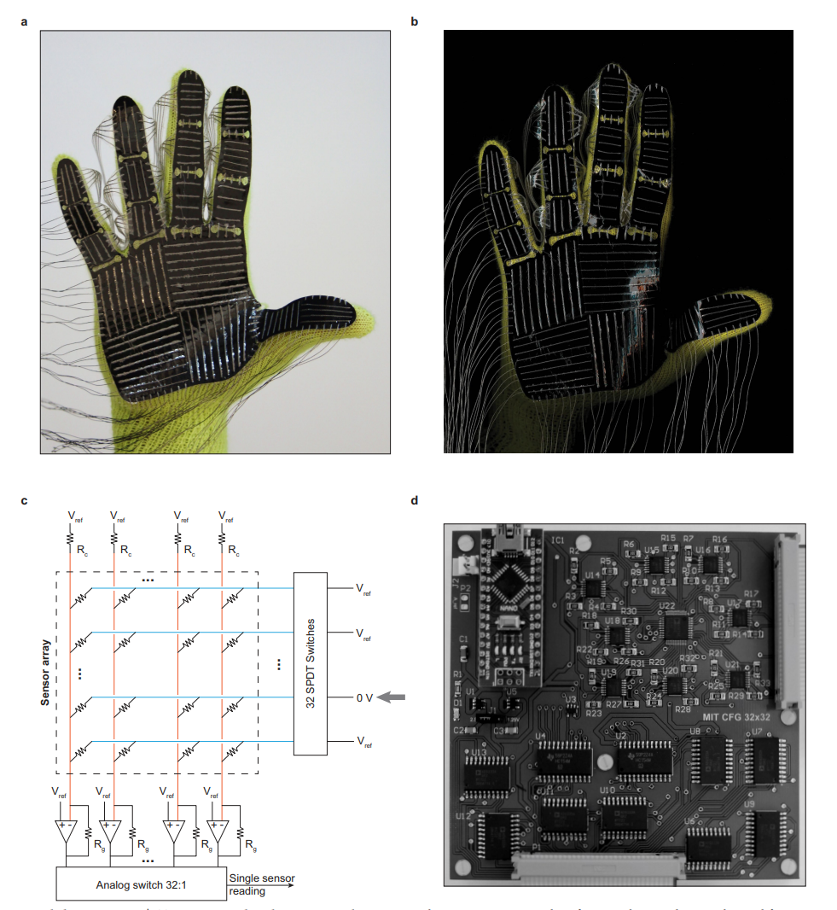
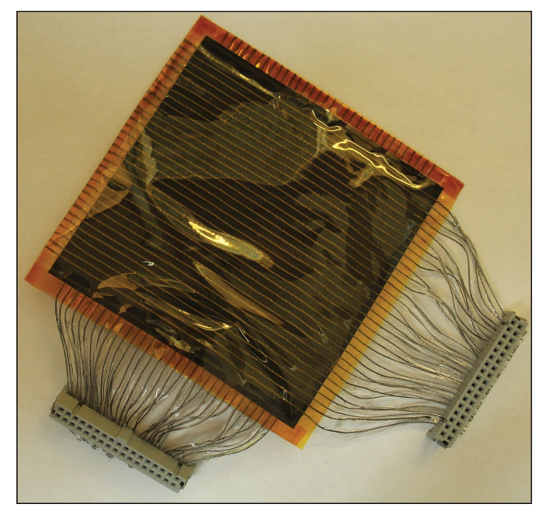
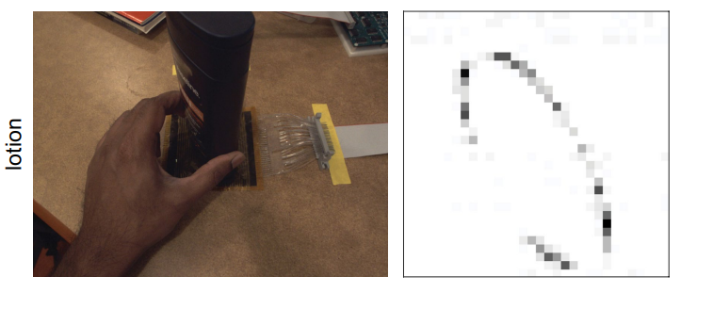
human-computer interaction
Notes:
粘附性
模块化，可扩展性

Slide 5
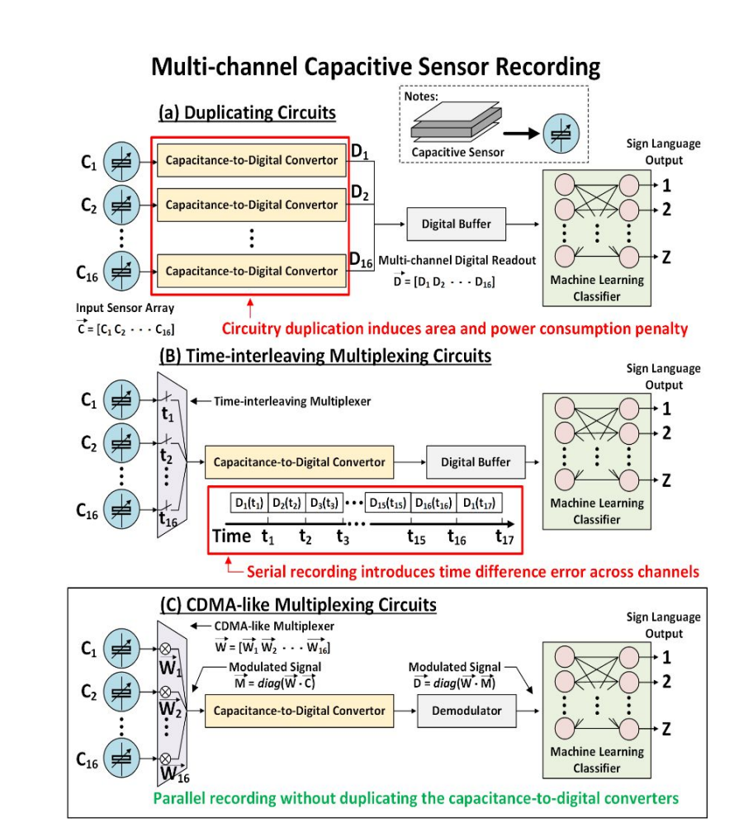
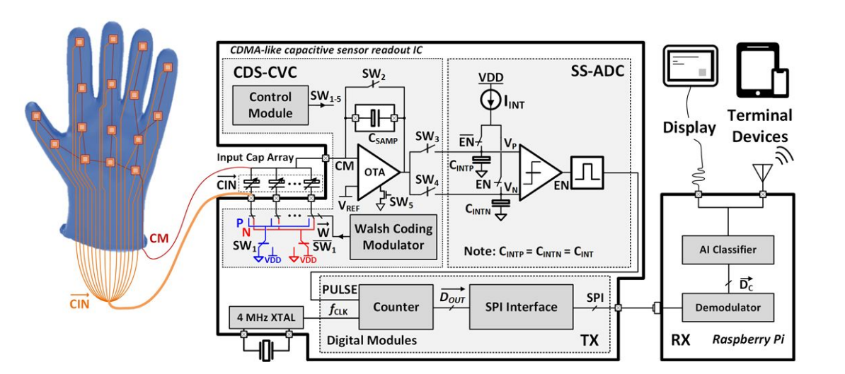
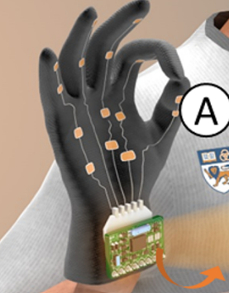
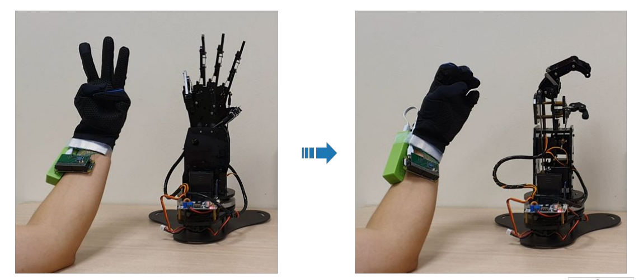
human-computer interaction
Notes:
粘附性
模块化，可扩展性

Slide 6
总结1
一、对传感器的研究很多时候不会纠结于导电粒子的微观机制去讨论，很多时候是从问题出发，研究解决问题背后的物理机制，设计传感器的结构，回头来看有没有解决问题，在辅助一些仿真或者表征的工作去进一步丰富工作。
二、单片机主要起到的是控制作用，协调各个模块之间的工作，完成数据的采集和传输，但是一般不会在单片机进行数据分析，考虑到功耗还有算力问题。
三、采集电路很多时候原理都是很相通的，惠斯通电桥不仅适合直流电路 ，也适合交流电路。不仅适合电阻电路，也适合电容电路。包括一些集成的芯片 ，最基本的测量原理也是电桥，只不过是集成了一些放大滤波模块，所以输出的结果就可以直接读取。电路底层的东西是基本没有太大的变化。
四、深度学习在处理多输入单输出或者多输入多输出的时候有优势，尤其对一些比较模糊的判断，类似用人的经验去判断，深度学习的强大在于理解了多维数据之间的关系，挖掘出模型的特征，跟输出产生对应。单片机裸机擅长的是输出确定的信号，这是两者很大的不同。
Notes:
粘附性
模块化，可扩展性

Slide 7
总结2
一、做板子并不等于大创，不管是做大创还是柔性可穿戴在电路设计上是相同，其实撇开领域问题，他们笼统地近似属于电子产品 ，像智能手环、贴片的产品与论文上的电路框架都差不多，只是参品对品控要求高，所以会采用集成度高的传感芯片，而在科研的时候会把这部分抽象出来。
二、电路问题研究的东西本身就不多，都是拿过来直接用的，从电路的角度切入研究很容易陷入到本科学习的状态。从电路切入研究不合适，主要是自己对采集电路的设计并不是很通，而且论文上用的芯片很多时候是买不到的（包括Ag-epoxy），即使买回来了裸机开发难度依旧很高，所以很多时候都是用一些常见和常用的电子设计模块进行设计。
三、电路问题研究的东西本身就不多，都是拿过来直接用的，从电路的角度切入研究很容易陷入到本科学习的状态。电路的很多东西更像是本科做的东西，没有太多的实验在里面，如果电路出问题了在实验室用示波器直接测也容易发现问题。
Notes:
粘附性
模块化，可扩展性

Slide 8
问题
一、在没有实验数据的情况下如何开展研究，以及我的课题是如何开展？
二、如何让一个工作做出来说一个整体，而不是零零散散的感觉，有一条主线？
三、整体和零散始终是一个博弈？
Notes:
粘附性
模块化，可扩展性

